Slide 1





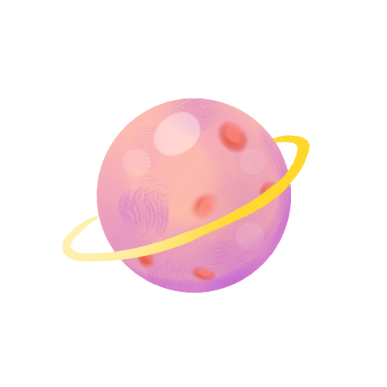
Ở Vương quốc Tương Lai

Slide 2


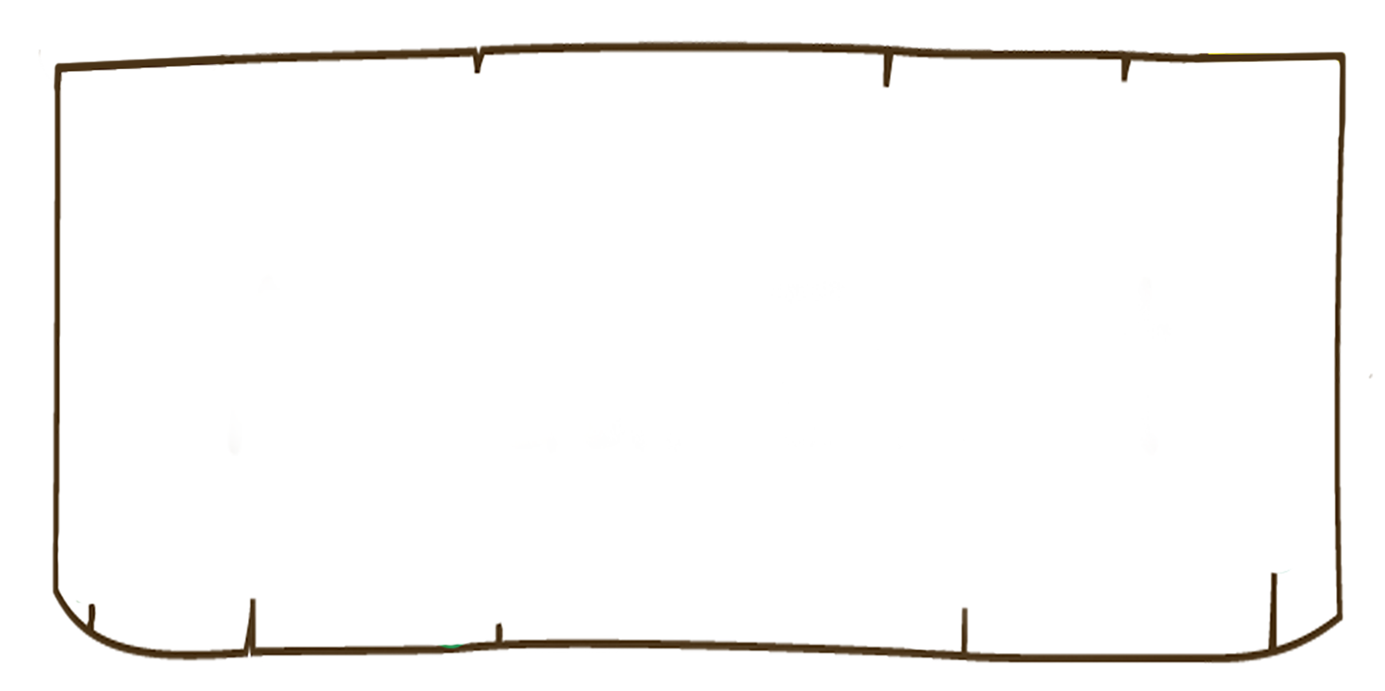


Slide 3
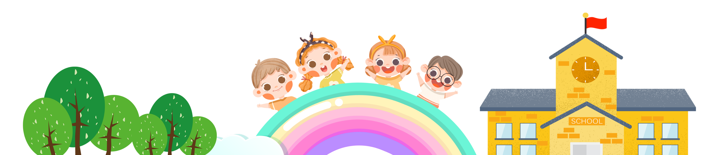
TRAO ĐỔI VỚI BẠN
Em mong con người sẽ làm ra những sản phẩm gì để cuộc sống tốt đẹp hơn trong tương lai?

Slide 4

Ở Vương quốc Tương Lai

Slide 5


Slide 6

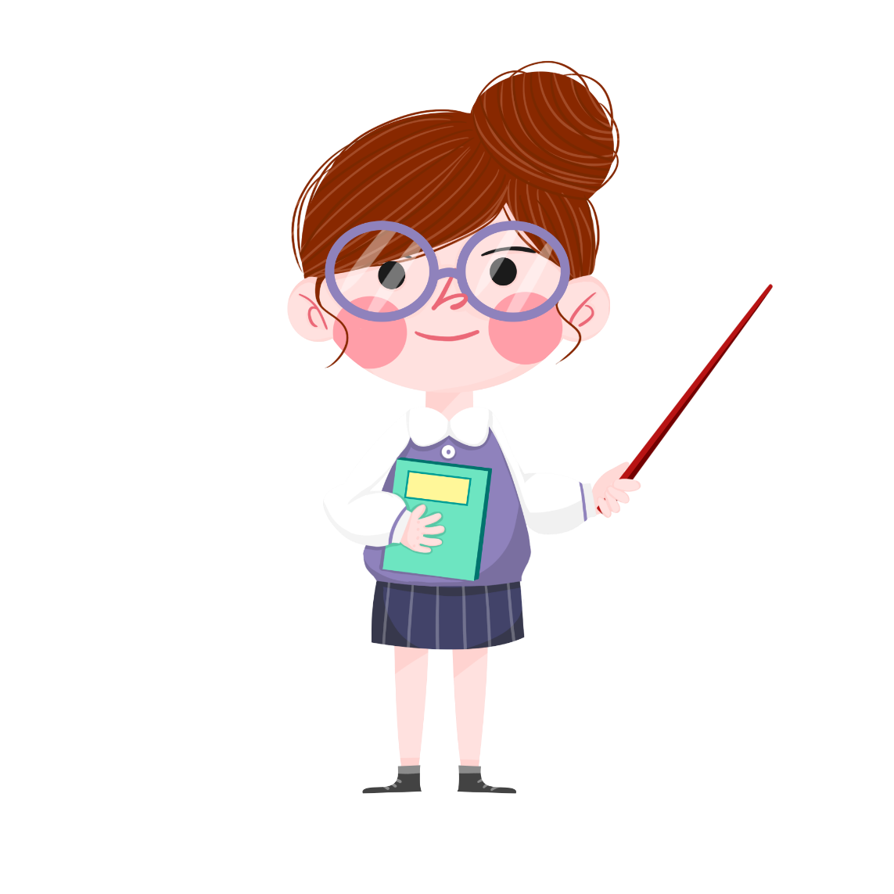
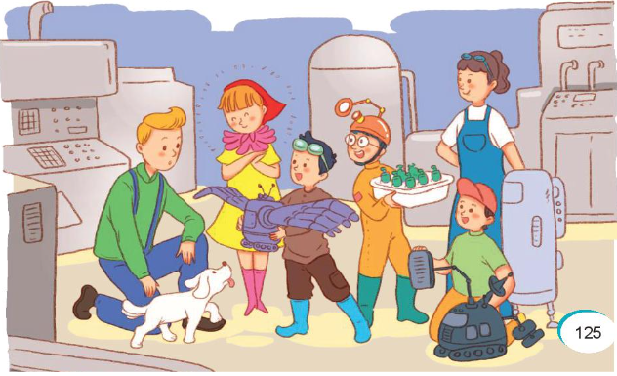
Bài được chia làm mấy phần?
Bài được chia làm 2 phần.

Slide 7
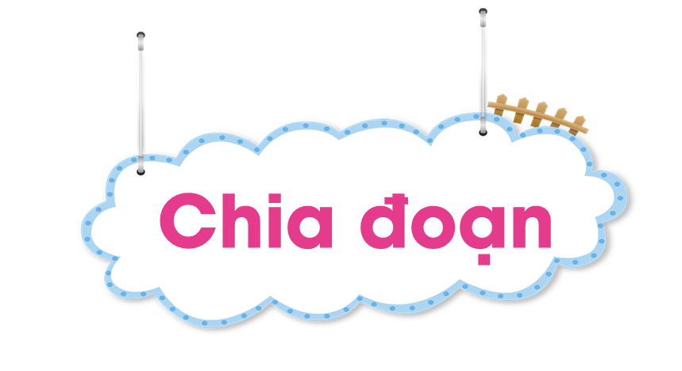
Phần giới thiệu
Từ đầu đến … một số em bé.
Phần kịch
Từ Tin-tin đến hết.

Slide 8



Slide 9

Tin - tin
Mi - tin
đôi cánh xanh
sáng chế

Slide 10

- Thuốc trường sinh: loại thuốc uống vào sẽ sống lâu (theo quan niệm của người xưa).

Slide 11


Slide 12


Slide 13
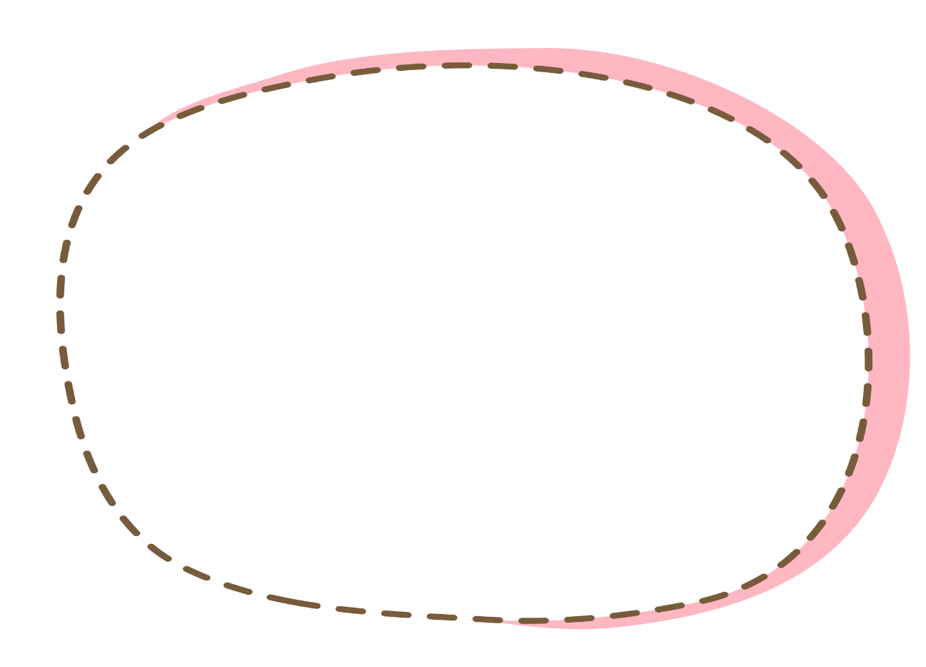
1. Vở kịch có những nhân vật nào?
Vở kịch có Tin- tin, Mi-tin và 5 em bé đến từ Tương Lai.

Slide 14
2. Tìm công dụng của mỗi sự vật do các em bé ở Vương quốc Tương Lai sáng chế.
Sự vật
thuốc trường sinh
một thứ ánh sáng kì lạ
máy giúp dò tìm kho báu
cái máy biết bay trên không
Công dụng
để cuộc sống con người tràn ngập ánh sáng
để làm giàu cho mọi người
giúp con người di chuyển nhanh và thú vị
giúp con người sống lâu

Slide 15
3. Tác giả muốn nói điều gì qua nhân vật các em bé ở Vương quốc Tương Lai?
Qua nhân vật các em bé ở Vương quốc Tương Lai tác giả muốn nói về ước mơ của các bạn nhỏ về một cuộc sống đầy đủ, hạnh phúc. Ở đó trẻ em là những nhà sáng chế góp sức mình phục vụ cuộc sống.

Slide 16
4. Theo em, vì sao nơi Tin-tin và Mi-tin đến có tên là “Vương quốc Tương Lai”? Chọn câu trả lời dưới đây hoặc nêu ý kiến của em.
A
Vì các bạn nhỏ sẽ đón tiếp Tin-tin và Mi-tin ở trong tương lai.
B
Vì nơi đó là cuộc sống mơ ước trong tương lai.
C
Vì tất cả mọi người sẽ chuyển đến sống ở đây.

Slide 17
5. Nếu là một công dân ở Vương quốc Tương Lai, em sẽ sáng chế vật gì?

Slide 18

Vở kịch thể hiện ước mơ của các bạn nhỏ về một cuộc sống đầy đủ, hạnh phúc. Ở đó, trẻ em là những nhà sáng tạo, góp sức mình phục vụ cuộc sống.

Slide 19


Slide 20
- Màn kịch hôm nay con hiểu thêm điều gì?
- Để cuộc sống thêm tốt đẹp, theo con cần phải làm gì để biến ước mơ của bạn nhỏ thành hiện thực.

Slide 21

- Luyện đọc lại bài.
- Chia sẻ câu chuyện với người thân.

Slide 22


- Đọc đúng và diễn cảm văn bản kịch Ở Vương quốc Tương Lai. Biết đọc ngắt giọng để phân biệt tên nhân vật với lời nói của nhân vật; Biết đọc với giọng hồn nhiên, thể hiện được tâm trạng háo hức, thán phục hoặc thái độ tự tin, tự hào phù hợp với mỗi nhân vật.
- Nhận biết được đặc điểm của các nhân vật trong vở kịch (thể hiện qua hành động, lời nói). Hiểu điều tác giả muốn nói qua vở kịch: Ước mơ của các bạn nhỏ về một cuộc sống đầy đủ, hạnh phúc. Ở đó, trẻ em là những nhà phát minh sáng tạo, góp sức mình phục vụ cuộc sống.

